Slide 1
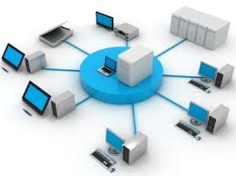
مادة المعلوماتية
    المجال التعلمي 01: بيئة التعامل مع الحاسوب
الوحدة التعليمية 04: الشبكة المحلية
الأستاذ: بن هنـــــــدة

Slide 2
إشتكى مدير شركة من صعوبة تبادل الملفات (Fichiers) بين مختلف المصالح (Services) حيث يضطر الموظفين إلى نقل الملفات من حاسوب إلى آخر بإستعمال أقراص فلاش (Flash disk).
إقترح حلا لتسهيل نقل المعلومات بين الحواسيب

Slide 3
يمكن تبادل المعلومات بين مختلف حواسيب الشركة بربطها فيما بينها. فنحصل بذلك على ما يدعى شبكة محلية (Réseau local).

Slide 4
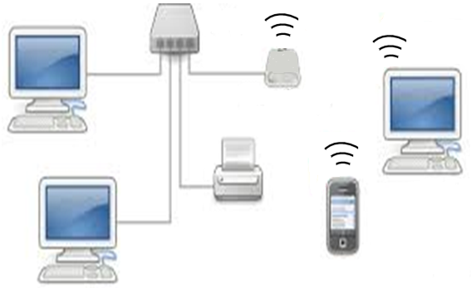
1- تعريف الشبكة:
هي عبارة عن مجموعة من أجهزة الحاسوب (جهازين على الأقل) متصلة ببعضها البعض بغرض التواصل و تبادل المعطيات.

Slide 5
2- فوائد استعمال الشبكة :
مشاركة الملفات و البرامج
- المشاركة في الأجهزة مثل استعمال الطابعة و الأقراص
التواصل بين المستخدمين مثل البريد الالكتروني، أدوات التواصل الاجتماعي ...
يمكن حماية الشبكة بكلمة مرور

Slide 6
3- تصنيف الشبكات:
تصنف الشبكات حسب:
وسيلة الربط
الإمتداد الجغرافي
طبولوجية الربط

Slide 7
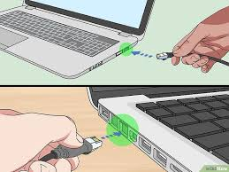
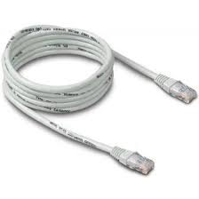
أ) وسيلة الربط:
شبكة سلكية: يكون الربط فيها بكوابل أو ألياف بصرية (Fibres optiques).

Slide 8
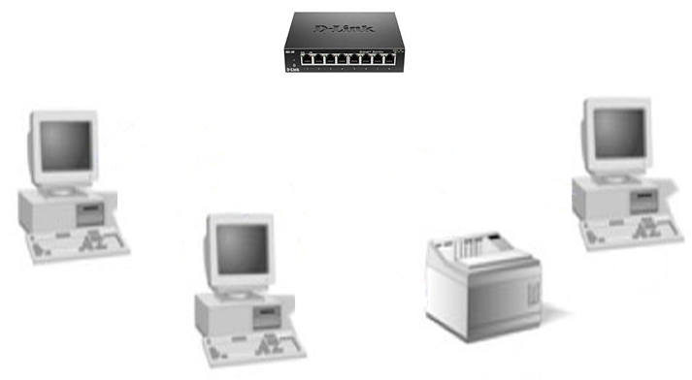
مبدل
حاسوب 1
حاسوب 3
حاسوب 2
طابعة
شبكة محلية سلكية تحتوي على عدة أجهزة

Slide 9
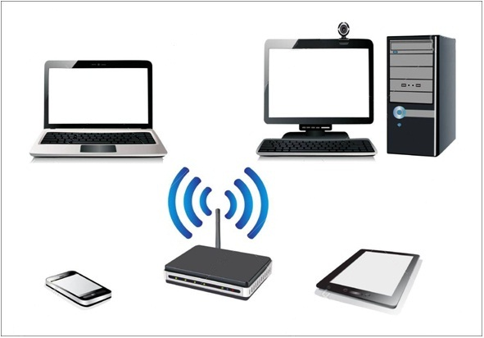
- شبكة لا سلكية: يكون الربط فيها على مبدأ الإتصال wi-fi.

Slide 10
ب) الامتداد الجغرافي:
- الشبكة المحلية (Local Area Network LAN):
هي شبكة تستعمل في أماكن محدودة و صغيرة كالمنازل و مقاهي الأنترنت.
- الشبكة الإقليمية (Metropolitan Area Network MAN):
هي شبكة تستعمل في مناطق جغرافية واسعة مثل بين الجامعات و المؤسسات الإدارية.
- الشبكة الواسعة (Wide Area Network WAN):
هي شبكة تستعمل بين الدول و القارات و أشهرها شبكة الأنترنت.

Slide 11
جـ) طبولوجية الربط:
هي الطريقة التي من خلالها يتم توصيل الحواسيب في الشبكة و نذكر 03 أنواع:
طبولوجية الباص (Bus)
طبولوجية الحلقة (Anneau)
طبولوجية النجمة (Etoile)

Slide 12
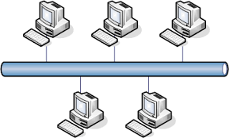
- طبولوجيا الباص (Bus) :
ترتبط أجهزة الحاسوب بخط واحد لكن إذا انقطع الاتصال عن إحداها يتوقف عن باقي الأجهزة.

Slide 13
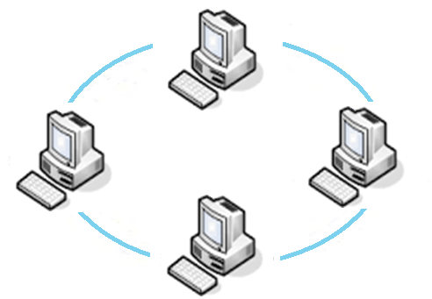
- طبولوجيا الحلقة (Anneau):
ترتبط أجهزة الحاسوب على شكل حلقة، الأول بالموالي و الأخير بالأول لتنقل البيانات عبر جميع الأجهزة.

Slide 14
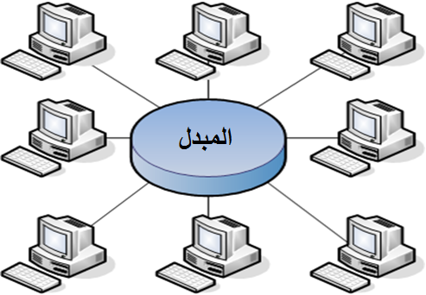
- طبولوجيا النجمة (Etoile):
ترتبط أجهزة الحاسوب عبر توصيل مركزي مثل
المبدل (Switch) أو الموزع (Hub) فيتم تبادل البيانات.

Slide 15
4- المكونات المادية للشبكة:
للإنجاز شبكة سلكية أو لا سلكية يجب توفير الأجهزة التالية:
- حاسوبان على الأقل.
- بطاقة شبكة (Carte réseau).
- مبدل (Switch) أو موزع (Hub).
- أسلاك توصيل.
- وصلة من نوع (Connecteur) RJ45.
- الموجه (Routeur) أو نقطة ترابط (Point d’accès).

Slide 16
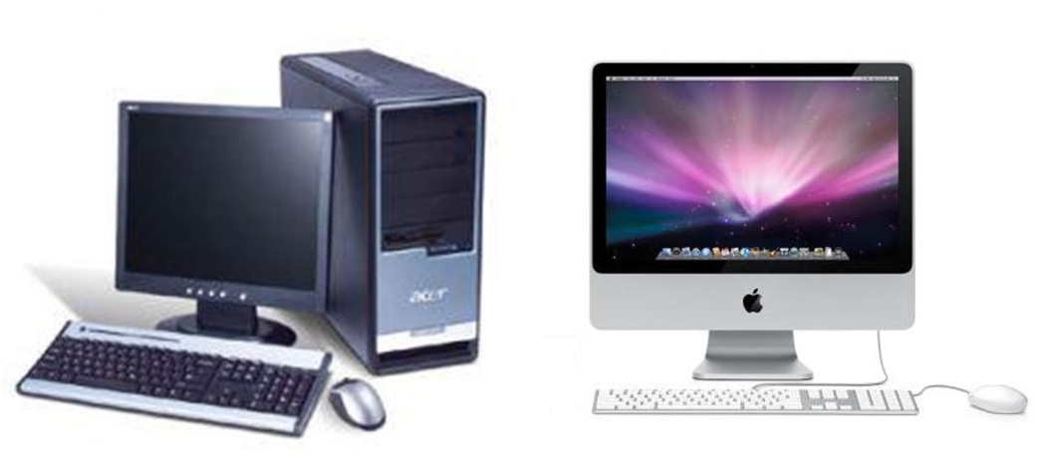
حاسوبان على الأقل

Slide 17
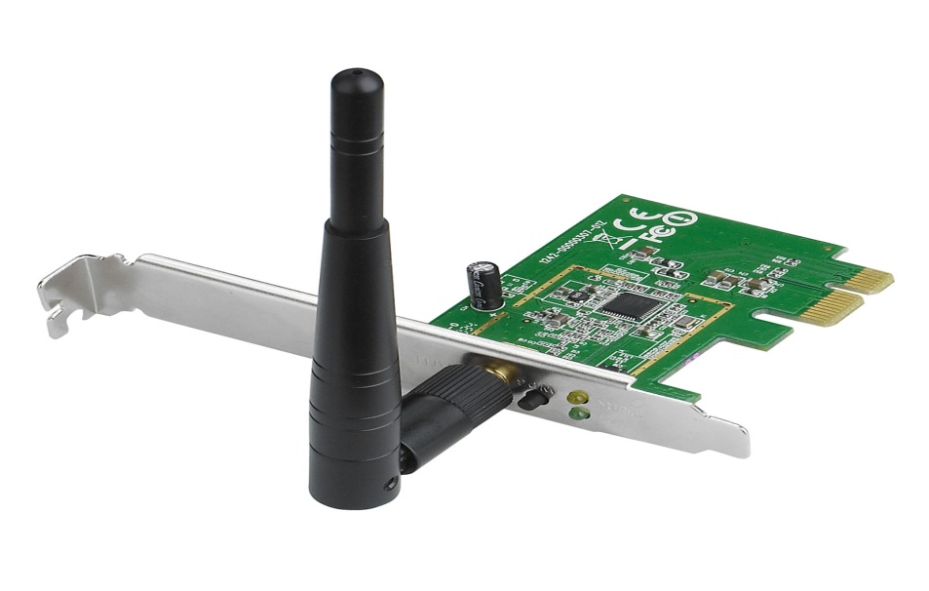
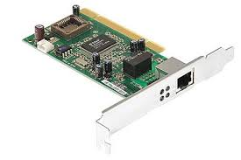
بطاقة الشبكة لاسلكية wi-fi
بطاقة الشبكة سلكية

Slide 18
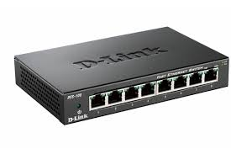
مبدل (Switch)

Slide 19
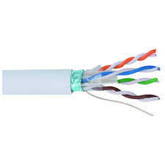
أسلاك التوصيل (Câble ethernet)

Slide 20
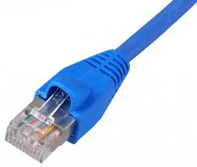
وصلة من نوع Connecteur RJ45

Slide 21
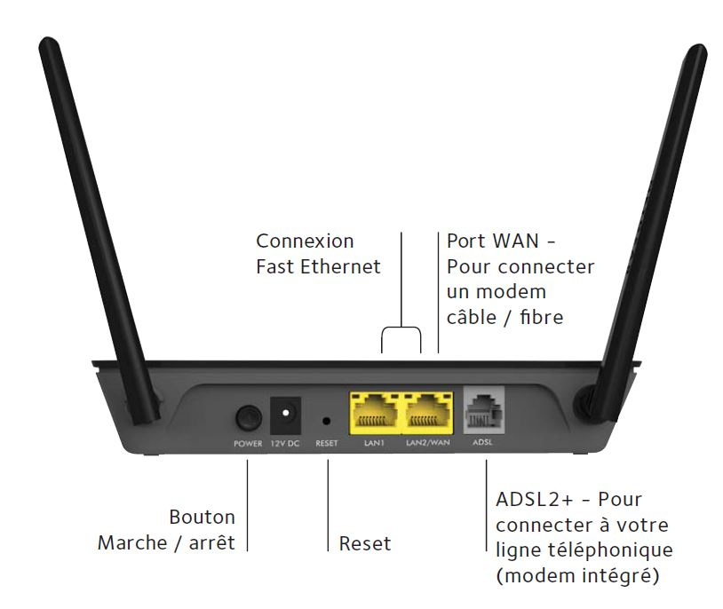
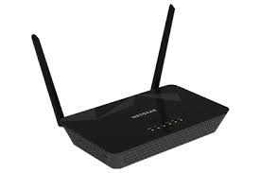
الموجه (Routeur wi-fi)

Slide 22
ما هو الفرق بين المبدل (Switch) و الموزع (Hub) ؟
المبدل (Switch) و الموزع (Hub) لهما نفس الوظيفة، الربط بين الحواسيب و الأجهزة الأخرى (طابعة، ماسح ضوئي ......) المكونة للشبكة المحلية، ولكنهما يختلفان في مبدأ التشغيل.

Slide 23
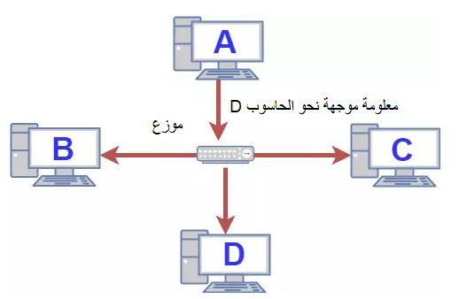
في حالة إستعمال موزع (Hub) في شبكة محلية، المعلومة الموجهة إلى حاسوب تصل إلى كل حواسيب الشبكة مما يؤدي إلى اكتظاظ و بطئ في تبادل المعلومات .

Slide 24
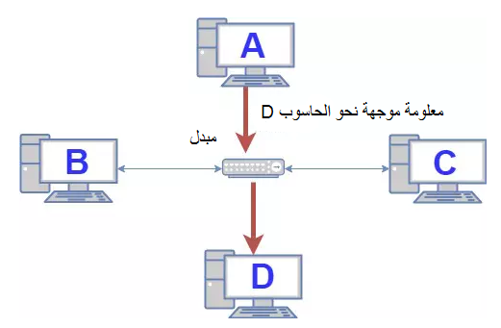
في حالة إستعمال مبدل (Switch) في شبكة محلية، المعلومة الموجهة إلى حاسوب تصل فقط إليه، مما يجعل تبادل المعلومات أسرع و يقلل من الإكتظاظ، عكسا على الموزع.

Slide 25
5- إعداد الشبكة:
بعد عملية ربط الشبكة، نشرع في إعداد الشبكة بإتباع المراحل التالية:
النقر بالزر الأيمن على Ordinateur و إختيار Propriétés
لنقر على Paramètres d’utilisation à distance
النقر على التبويب Nom de l’ordinateur
- النقر على Identité sur le réseau
- اختيار الخيار هذا الحاسوب جزء من شبكة العمل ثم suivant
- اختيار الخيار الثاني تستخدم الشركة شبكة بدون مجال ثم suivant
- كتابة مجموعة العمل مثال : Workgroups .. ثم النقر على suivant
- النقر على Terminer.

Slide 26
6- إستغلال الموارد المشتركة:
1.6- تعريف المشاركة (Partage):
هي إعطاء الحق لأعضاء الشبكة بإستغلال الأقراص، الطابعات، الماسح، مجلد أو برنامج.
نذكر نوعين من المشاركة:
- المشاركة في الأقراص و المجلدات
- المشاركة في الطابعة

Slide 27
2.6- المشاركة في الأقراص و المجلدات:
للمشاركة في الأقراص الصلبة أو تجزئة منه نتبع المراحل التالية:
- ننقر فوق وسيط التخزين بالزر الأيمن للفأرة
Partager avec - "مشاركة مع"
Partage avancé - "مشاركة متقدمة"
- تظهر نافذة نختار علامة التبويب Partage
- ننقر على Partage avancé "مشاركة متقدمة"
- ننقر فوق Partager ce dossier "مشاركة هذا المجلد"
- فتظهر علامة المشاركة على الوسيط (صورة شخصين)

Slide 28
للمشاركة في المجلدات نتبع المراحل التالية:
- ننقر فوق المجلد أو الملف بالزر الأيمن للفأرة
Partager avec - "مشاركة مع" فتظهر القائمة التالية فنختار منها:
Ne pas partager -1 لإلغاء المشاركة
Le groupe résidentiel (Lecture) -2 : مشاركة كافة أعضاء الشبكة لكن للقراءة فقط
Le groupe résidentiel (Lecture/écriture) -3 : مشاركة كافة أعضاء الشبكة مع إمكانية التغيير و الحذف
Des personnes spécifiques….. -4 : إختيار من أعضاء الشبكة الحواسيب التي تسمح لها بالمشاركة

Slide 29
3.6- المشاركة في الطابعة :
1) بالنسبة للحاسوب المتصل بالطابعة:
ننقر بالزر الأيمن Démarrer-Périphériques et imprimante
Propriétés de l’imprimante - Partage - Partager cette imprimante - OK
2) بالنسبة للحاسوب المتصل بالشبكة:
Démarrer-Périphériques et imprimantes- Ajouter une imprimante- Ajouter une imprimante réseau, sans fil, suivant- Terminer - نختار الطابعةBluetooth -

